Slide 1

Наталья Ивановна Иванова первый заместитель директора Института мировой экономики и международных отношений РАН академик РАН
Президиум РАН
14 февраля 2012 года
«НАУКА И ИННОВАЦИИ: ГЛОБАЛЬНЫЕ ВЫЗОВЫ»

Slide 2
Основные вопросы
Новый этап глобализации – полицентричный мир
Глобализация достижений и проблем науки и инновационной экономики
Противоречия и возможности российской научной и инновационной политики

Slide 3


О глобальном развитии

Slide 4
Характеристики и вызовы полицентричного мира
Мультицивилизационная основа
Новые векторы глобального управления
Глобальные «фабрики»
Рост науки и наукоемкости ВВП стран - новых глобальных лидеров
5. Бурный рост финансовых инноваций, усиление дисбалансов в финансовой сфере, бюджетные ограничения на перспективу

Slide 5
Соотношение численности населения развитых и развивающихся стран принципиально не изменится
Соотношение развитых и развивающихся стран по ВВП изменится драматически
Развитые страны
Развивающиеся страны
ВВП, млрд долл., в ценах и по ППС 2009 года
Структура населения мира, %

Slide 6
Глобальная структура расходов на ИР, %, расчеты ИМЭМО
6
Доля Китая в глобальных ИР расходах сравняется с ЕС к 2030 г.

Slide 7
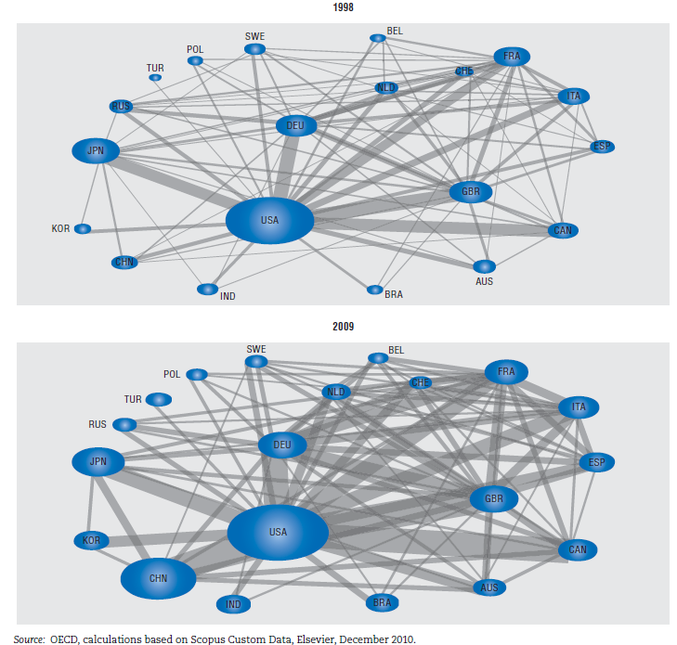
Наука. Уплотнение глобальных научных связей (международное соавторство)
1998
2009

Slide 8
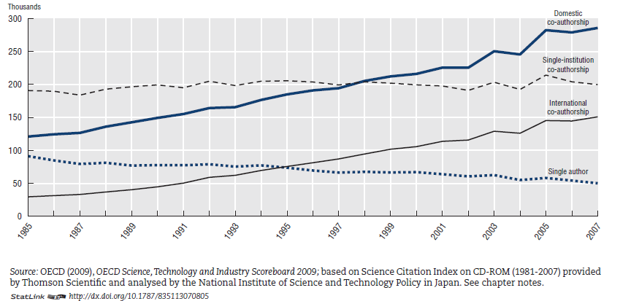
Наука. Глобальный тренд – национальное и международное соавторство

Slide 9
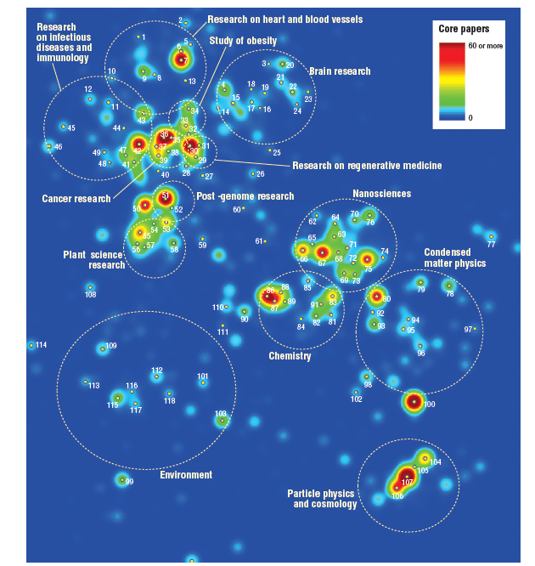
Наука. Конвергенция приоритетов: медицина, материаловедение, окружающая среда, физика элементарных частиц

Slide 10
Инновации.
Наукоемкая компания – основной институт инновационной экономики
Фондовый рынок – важный механизм оценки экономических перспектив компании на глобальных рынках

Slide 11
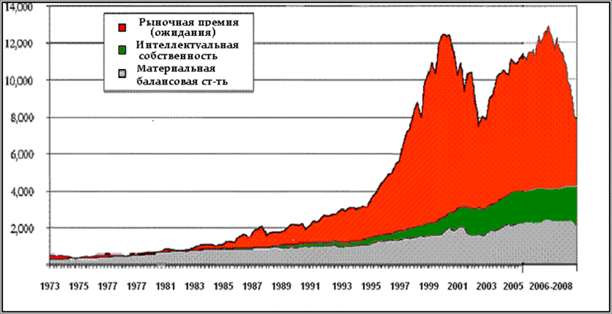
Структура рыночной капитализации компаний – индекс S&P 500

Slide 12
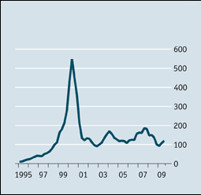
Динамика рыночной капитализации компании Cisco, 1995-2009 гг., млрд. долл.
Источник: The Economist, 2009, Nov.

Slide 13
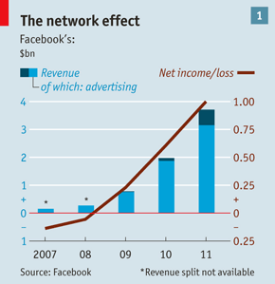
Facebook – бизнес на гуманизме?
IPO 1 февраля
2012 г.
более 75 $млрд
Источник: The Economist, 2012, Feb.4-10.

Slide 14
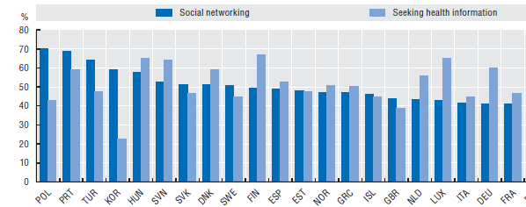
Инновации и Интернет ( доля новых пользователей в социальных и медицинских сетях)

Slide 15
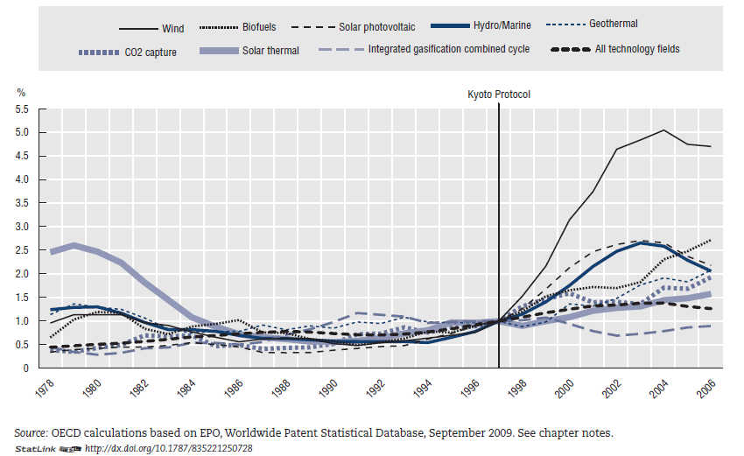
Политическое влияние на научно-технологические приоритеты: альтернативная энергетика после Киото

Slide 16
Оценка «чистых технологий» фондовым рынком: высокий риск и малая доходность
16
Соотношение риск-доходности по индексам S&P500, S&P Global Clean Energy, акциям компаний и котировкам нефти сорта Brent, 2005 - 2010 гг.
Источник: расчеты ИМЭМО по данным Bloomberg.

Slide 17
17
Нефтегазовый бизнес: рост расходов на ИР, млн. долл
Источник: по данным корпораций (интернет-сайты)

Slide 18
Россия. Сокращение численности научных кадров в 1990-2008 гг.
Тыс. чел.
2500
1943,4
2000
1677,8
1532,6
1500
1315,0
992,6
1106,3
1061,0
990,7
1000
878,5
804,0
934,6
855,2
872,4
887,7
885,6
870,9
858,5
839,3
813,2
792,8
807,1
801,1
644,9
525,3
518,7
484,8
455,1
417,0
420,2
426,0
422,2
414,7
409,8
401,4
391,1
389,0
392,8
500
388,0
0
1990
1991
1992
1993
1994
1995
1996
1997
1998
1999
2000
2001
2002
2003
2004
2005
2006
2007
2008*
Численность персонала, занятого ИиР
Численность исследователей

Slide 19
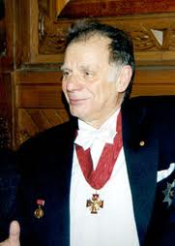
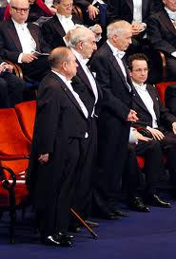
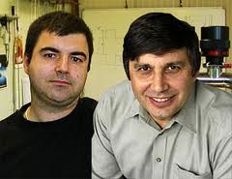
Россия. Результат мирового уровня: три Нобелевские премии по физике с 2000 г. (СССР - 4)

Slide 20
Сравнение долгосрочных целей и реальных тенденций инновационного развития России
20
Цели - «Стратегия развития науки и инноваций в Российской Федерации на период до 2015 года». Утверждена 15.02.2006 г. | Реальные тенденции
1. Увеличение расходов на ИР до 2,5% ВВП и внебюджетных расходов до 70% национальных расходов на ИР | Соотношение ИР/ВВП в 1990-х годах существенно снизилось и находится в стагнации в 2000-х; доля затрат предпринимательского сектора в национальных расходах снижается
2. Увеличение числа инновационно- активных предприятий | Все показатели инновационной активности промышленности ниже, чем в развитых странах, и не растут Доля высокотехнологичной продукции в экспорте низкая и продолжает снижаться. Показатели патентной активности ниже, чем в развитых и новых индустриальных странах
3. Реформирование и придание инновационной направленности научно-исследовательскому сектору | Некоторое повышение зарплаты в 2007-2008 гг. не компенсировало потерь 90-х годов и не обеспечивает привлекательность научной деятельности для молодежи Средний возраст научных сотрудников возрастает. Научные работники госинститутов не имеют стимулов к инновационной деятельности.

Slide 21
Россия. Результаты анализа и сравнения основных документов научной и инновационной политики с реальными тенденциями
Цели основных документов 1990-х-2000х годов не выполнены
Новые стратегические документы, например, Инновационная стратегия 2020 Минэка (утверждена в декабре 2011 г. ), ставят те же амбициозные, но не вполне реалистичные цели
Постоянно появляются инициативы (мегагранты, исследовательские университеты, проект Сколково), которые находятся вне целей государственных стратегий, часто не соответствуют реальным потребностям, отражают некритическое заимствование зарубежных институтов
Что делать? Обеспечить более активное участие РАН в формировании, корректировке и анализе результатов научной и инновационной политики. Усилить аналитическую работу в этой области. Консолидировать позиции разных отделений для выработке нового видения роли РАН в науке РФ и мира.

